Slide 1
ÔN TẬP
GIÁO VIÊN: ………

Slide 2
01

Slide 3
Trong truyện “Em bé thông minh” tại sao em bé lại được vua ban thưởng?
Nhờ sự giúp đỡ của viên quan
B. Nhờ sự giúp đỡ của sứ giả
C. Nhờ sự yêu mến của công chúa
D. Nhờ sự thông minh, hiểu biết và kinh nghiệm của bản thân.

Slide 4
Mục đích chính của truyện “Em bé thông minh” là gì?
Ca ngợi sự lạc quan của người dân lao động, luôn tạo ra tiếng cười vui vẻ sau những ngày lao động vất vả, mệt nhọc.
B. Ca ngợi sự hào phóng của em bé khi mổ trâu khao làng
C. Ca ngợi, khẳng định trí tuệ tài năng của người bình dân
D. Ca ngợi ý chí và sức mạnh của con người trước các hoàn cảnh khó khăn

Slide 5
Trạng ngữ đứng ở vị trí nào trong câu?
Đầu câu
B. Cuối câu
C. Đầu câu và giữa câu
D. Đầu câu nhưng cũng có thể đứng ở giữa câu và cuối câu

Slide 6
Trong truyện “Em bé thông minh”, em bé đã thắng vua mấy lần?
Hai lần
B. Ba lần
C. Bốn lần
D. Năm lần

Slide 7
Tại sao cô Út trong truyện Sọ Dừa lại bằng lòng lấy Sọ Dừa?
Vì cô biết Sọ Dừa là người có tài.
B. Vì cô biết Sọ Dừa là người thổi sáo hay
C. Vì cô hiểu và coi trọng phẩm chất tốt đẹp của Sọ Dừa
D. Vì cô thương hại Sọ Dừa

Slide 8
Công việc đầu tiên mà Sọ Dừa trong truyện Sọ Dừa giúp mẹ là gì?
Nấu cơm, dọn dẹp nhà cửa
B. Đi chợ cho nhà phú ông, làm công việc chăn bò
C. Chăn bò cho mẹ
D. Chăm sóc cây cối

Slide 9
Bài thơ “Chuyện cổ nước mình” của tác giả nào?
Tố Hữu
B. Xuân Quỳnh
C. Trần Đăng Khoa
D. Lâm Thị Mỹ Dạ

Slide 10
Bài thơ “Chuyện cổ nước mình” có âm điệu như thế nào?
Âm điệu sôi nổi, hào hùng
B. Âm điệu nhẹ nhàng, mang màu sắc ca dao, dân ca
C. Âm điệu sôi nổi, mang màu sắc dân ca
D. Âm điệu hào hùng, mang màu anh hùng ca

Slide 11
Câu thơ “Ở hiền thì lại gặp lành” trong bài thơ “Chuyện cổ nước mình” gợi cho em liên tưởng truyện dân gian nào?
Thạch Sanh, Cây tre trăm đốt, Cây khế
B. Cây tre trăm đốt, Tấm Cám, Đẽo cày giữa đường
C. Tấm Cám, Cây tre trăm đốt, Treo biển
D. Em bé thông minh, Cây khế, Thầy bói xem voi

Slide 12
Trong truyện “Em bé thông minh”, em bé đã thắng sứ giả mấy lần?
Một lần
B. Ba lần
C. Bốn lần
D. Năm lần

Slide 13
Nhân vật Sọ Dừa trong truyện Sọ Dừa thuộc kiểu nhân vật gì?
Người mồ côi
B. Người nghèo khổ
C. Người mang lốt xấu xí
D. Người tài năng

Slide 14
Nhân vật Sọ Dừa trong truyện Sọ Dừa có biệt tài gì?
Chăn bò rất giỏi, thổi sáo rất hay
B. Chăn bò rất giỏi, hát rất hay
C. Căn bò rất giỏi, nói chuyện rất hay
D. Chăn bò rất giỏi, nấu ăn rất ngon

Slide 15
Trong truyện “Em bé thông minh”, qua các lần em thắng viên quan, thắng vua, thắng sứ giả chứng tỏ em bé là người như thế nào?
Có tài năng và được các vị thần giúp đỡ
B. Có trí thông minh hơn người, có lòng can đảm và sự hồn nhiên
C. Có trí thông minh hơn người, có sức khoẻ hơn người
D. Có trí thông minh và lòng nhân hậu

Slide 16
Qua bài thơ Chuyện cổ nước mình, tác giả muốn ca ngợi điều gì ?
Truyện cổ tích hay hơn truyện cười
B. Truyện cổ tích hay hơn truyện ngụ ngôn
C. Truyện cổ tích nước mình rất hay. Đó là những câu chuyện về lòng nhân hậu, sự công bằng cũng như chứa đựng những kinh nghiệm sống quý báu của ông cha
D. Truyện cổ nước mình rất hay hơn các nước khác

Slide 17
Trạng ngữ là gì?
Là thành phần chính của câu, giúp xác định thời gian, nơi chốn, nguyên nhân, mục đích… của sự việc nêu trong câu.
B. Là thành phần phụ của câu, giúp xác định thời gian, nơi chốn, nguyên nhân, mục đích,… của sự việc nêu trong câu
B. Là thành phần phụ của câu, giúp xác định thời gian, nơi chốn, nguyên nhân, mục đích,… của sự việc nêu trong đoạn văn.

Slide 18
Hãy tóm tắt cốt truyện và nêu chủ đề của các truyện đã đọc vào bảng theo mẫu sau:
Tên truyện | Tóm tắt cốt truyện | Chủ đề truyện
Sọ Dừa
Em bé thông minh
Non-bu và Heng-bu

Slide 19
Sọ Dừa | Ngày xưa, có đôi vợ chồng già hiếm muộn, phải đi ở cho nhà phú ông. Một hôm bà vợ vào rừng hái củi, uống nước trong cái sọ dừa, về nhà có mang, ít lâu sau sinh ra một đứa bé kì dị, không chân không tay, tròn như một quả dừa. Thấy đứa bé biết nói, bà giữ lại nuôi và đặt luôn tên là Sọ Dừa. Thương mẹ vất vả, Sọ Dừa nhận chăn đàn bò nhà phú ông. Cậu chăn bò rất giỏi. Ba cô con gái nhà phú ông thay nhau đưa cơm cho Sọ Dừa. Hai cô chị kênh kiệu thường hắt hủi, chỉ có cô út đối đãi với cậu tử tế và đem lòng thương yêu. Sọ Dừa nhờ mẹ đến nhà phú ông hỏi vợ. Phú ông thách cưới thật to nhưng thấy Sọ Dừa mang đủ đồ thách cưới đến, đành phải gả cô út cho chàng. Nhờ chăm chỉ đèn sách, Sọ Dừa thi đỗ trạng nguyên và được nhà vua cử đi, sứ nước ngoài. Trước khi đi, chàng đưa cho vợ một hòn đá lửa, một con dao và hai quả trứng gà để đề phòng tai hoạ. Nhờ thế mà vợ chàng đã thoát nạn và hai vợ chồng có cuộc sống hạnh phúc. | Thể hiện ước mơ của nhân dân về cuộc sống công bằng, ở hiền gặp lành, kẻ độc ác sẽ bị trừng trị

Slide 20
Em bé thông minh | Ngày xưa, có một ông vua sai viên quan đi dò la khắp nơi để tìm người tài giỏi. Một hôm, trên đường đi, viên quan phát hiện ra tài năng của một em bé con nhà thường dân qua lời đối đáp nhanh nhạy, thông minh đã báo cho nhà vua. Vua hay tin đã trực tiếp tạo ra những tình huống oái oăm để thử tài em. Lần thử thách cuối cùng, em bé đã đem trí thông minh của mình thắng điều kiện thách đố của sứ thần, giúp đất nước thoát khỏi cuộc chiến tranh. Sau đó, em được phong làm Trạng nguyên và giúp Vua trong việc triều chính. | Truyện đề cao trí thông minh dân gian, phẩm chất trí tuệ của con người, cụ thể là người lao động nghèo. Đó là trí thông minh được đúc rút từ hiện thực cuộc sống vô cùng phong phú.

Slide 21
Non-bu và Heng-bu | Ngày xưa, trong một gia đình có hai anh em. Người anh là Non-bu tham lam, xấu tính nên giành hết tài sản. Người em là Heng-bu hiền lành, tốt bụng, chẳng nhận được tài sản gì nhưng vẫn siêng năng làm lụng, thường giúp đỡ những người nghèo khổ. Một năm, có đôi chim nhạn đến làm tổ trên mái nhà, người em đã đã cứu con chim nhạn khỏi hiểm nguy và đến mùa xuân, đôi chim nhạn quay trở về và nhả cho chàng một hạt bầu. Chàng trồng cây bầu và khi quả lớn, chàng bổ ra nhận được rất nhiều trân châu, hồng ngọc, tiền vàng, trở nên giàu có. Người anh thấy vậy, cũng đã làm theo nhưng đã bẻ gãy chân một con chim nhạn non với hi vọng sẽ được trả ơn nhưng khi hạt bầu mà người anh trồng được ra quả thì khi bổ ra toàn là các tráng sĩ tây cầm gậy rồi yêu tinh xuất hiện, người anh trở thành kẻ ăn mày. Người em thương xót đã đến đưa gia đình người anh về sống cùng với mình. | Thể hiện ước mơ của nhân dân về cuộc sống công bằng, ở hiền gặp lành, kẻ độc ác sẽ bị trừng trị

Slide 22
02

Slide 23
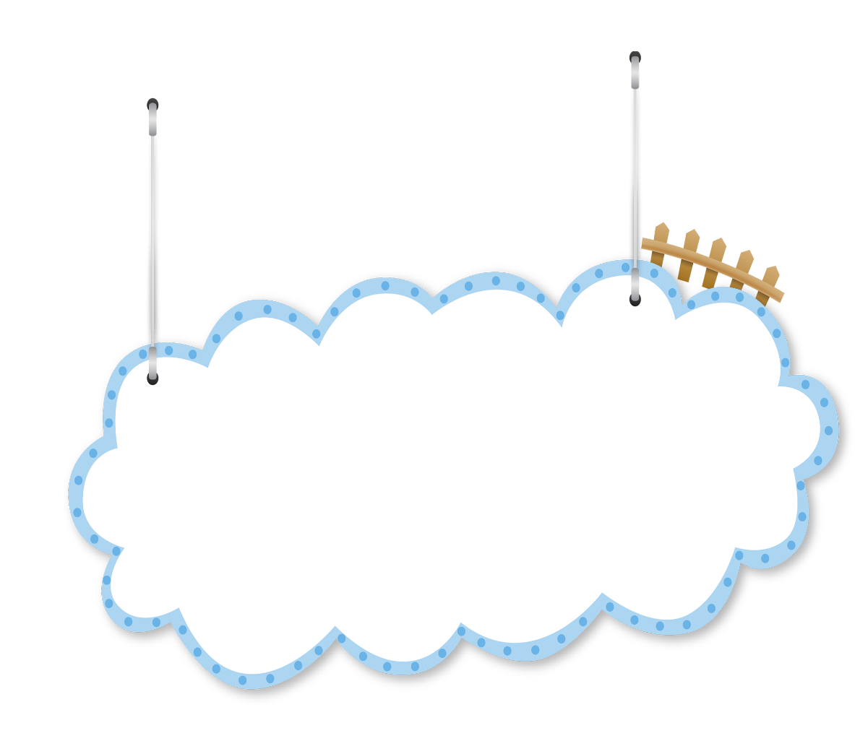
Em thích nhất truyện nào trong các truyện trên?

Slide 24
03

Slide 25
Theo em, để có thể kể lại truyện cổ tích một cách sinh động, hấp dẫn (bằng hình thức viết và nói) thì cần phải chú ý những điều gì?

Slide 26
Đảm bảo các đặc điểm của kiểu bài kể lại truyện cổ tích
Tìm ý và lập dàn ý (hoàn cảnh, nhân vật, sự việc,…)
Tìm đọc truyện cổ tích (chi tiết ấn tượng, nhân vật đáng nhớ, cốt truyện thú vị?)
Về hình thức viết

Slide 27
Xác định đề tài, người nghe, mục đích, không gian, thời gian, nội dung.
01
Tìm ý tưởng, sử dụng thêm kênh hình để bài nói sinh động
Về hình thức nói
02
Chú ý giọng điệu, kết hợp cử chỉ, nét mặt, điệu bổ, lựa chọn từ ngữ phù hợp
03

Slide 28
04

Slide 29
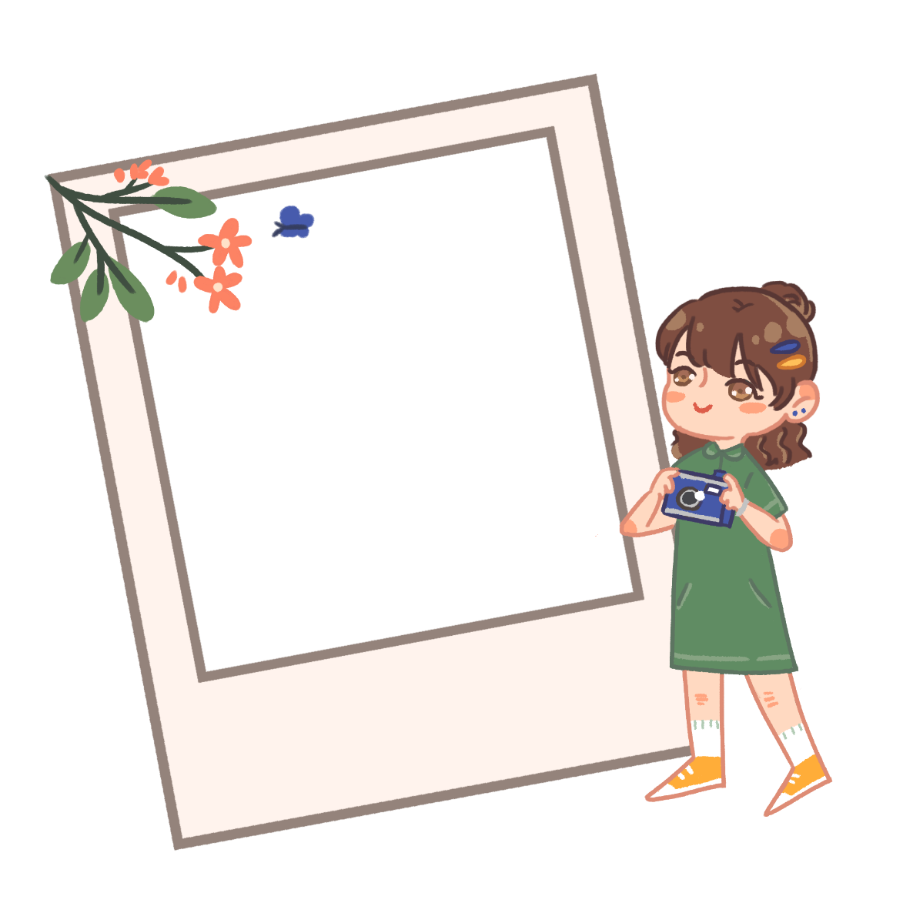
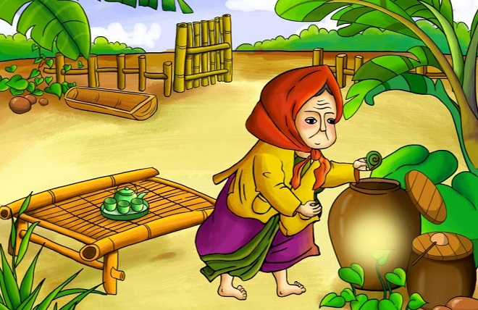
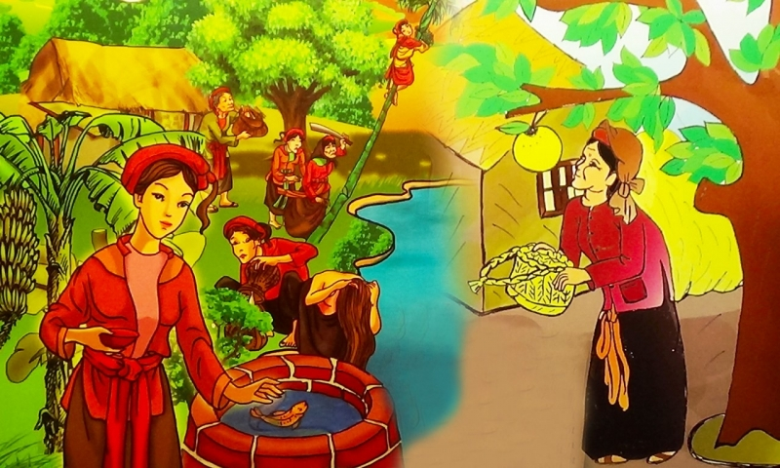
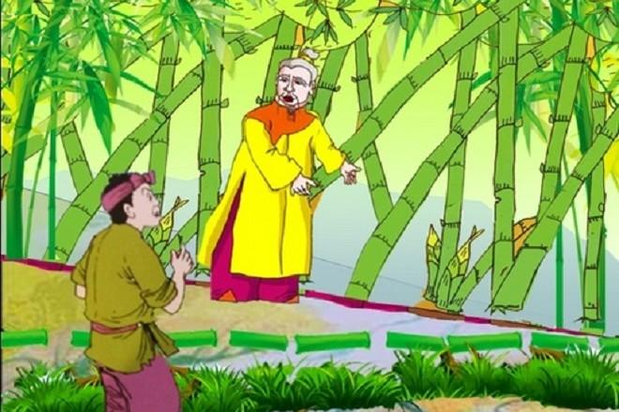
Truyện cổ tích có ý nghĩa như thế nào đối với cuộc sống của chúng ta?

Slide 30
Chúc các em luôn ngoan và học tốt !

